Slide 1

Layout Manager
CS 211
เยาวดี เต็มธนาภัทร์ & สุกัญญา รัตโนทยานนท์

Slide 2
วัตถุประสงค์ของการเรียนวันนี้
พื้นฐานเกี่ยวกับ Layout Manager
เรียนการจัดองค์ประกอบด้วย Layout
FlowLayout
BorderLayout
GridLayout
เรียนการใช้ Container สำเร็จรูป
เรียนการสร้างเมนู
เรียนการใช้ JPanel ช่วยจัดองค์ประกอบที่ซับซ้อน

Slide 3
GUI Containers
GUI Containers:
เป็น subclass ของ Components ที่บรรจุ Components อื่นได้
มี Layout Manager ทำหน้าที่จัดตำแหน่งและขนาดวัตถุ
มี default layout ต่าง ๆ กัน
JFrame มี BorderLayout, JPanel มี FlowLayout
แต่ละ Container มี Layout ของตนเอง
การจัดตำแหน่งและกำหนดขนาดวัตถุใน container จึงเป็นอิสระจากกัน
สามารถเปลี่ยน layout ของ container ได้ โดยเรียกเมท็อด setLayout(layout); ของ container นั้น

Slide 4
การจัดวางองค์ประกอบใน Container (Layout)
การจัดวางองค์ประกอบ
วิธีที่ 1: ควบคุมขนาด/ตำแหน่งของ components เอง โดยยกเลิก Layout ที่มีอยู่เดิม:
setLayout(null);
ใช้ setLocation, setSize หรือ setBounds ในตัว components เพื่อกำหนดตำแหน่ง/ขนาดของ components ที่วางใน Container เอง
วิธีที่ 2: กำหนด Layout ให้ Layout Manager เพื่อกำหนดตำแหน่งและขนาดของ components ตามแบบของ Layout นั้น

Slide 5
การวาง GUI Object ในตำแหน่งที่ระบุแน่นอน
สามารถที่จะระบุในตำแหน่งที่แน่นอนได้ในลักษณะ absolute positioning โดย
setLayout(null);
เพื่อทำให้ Container ไม่ใช้ layout ใด ๆ
object.setBounds(x, y, width, height);
เพื่อวางตำแหน่งและขนาด
ข้อสังเกต: เมื่อกำหนดให้ไม่มี Layout (เป็น null) แล้ว การ resize window ตำแหน่งและขนาดของวัตถุจะไม่เปลี่ยน

Slide 6
Absolute Positioning
// no layout
contentPane.setLayout(null);
okButton.setBounds(100, 150, 60, 30);
contentPane.add(okButton);
okButton.setBounds(100, 150, 60, 30);
150
(100, 150)
30
100
60

Slide 7
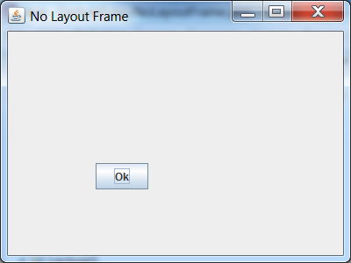
NoLayoutFrame
public class NoLayoutFrame extends JFrame {
public NoLayoutFrame() {
setLayout(null);
JButton okBtn = new JButton("Ok");
okBtn.setBounds(100, 150, 60, 30);
add(okBtn);
setTitle("No Layout Frame");
setSize(400, 300);
setDefaultCloseOperation(EXIT_ON_CLOSE);
setVisible(true);
}
public static void main(String[] args) {
new NoLayoutFrame();
}
}

Slide 8
Container Layout Manager
หน้าที่ของ Layout managers ใน container:
คำนวณขนาด min/preferred/max sizes ของ container
จัดวางตำแหน่ง children components ที่อยู่ใน container
การทำงานของ Layout managers
ทำตามเงื่อนไข (constraints) ที่กำหนดโดย Layout นั้น
container's properties (เช่น insets, alignment, ฯลฯ) และขนาด min/preferred/max sizes ของ children components
ถ้า child component เป็น container, child จะมี layout manger เป็นของตัวเอง (กำหนด minimum/preferred/maximum sizes และการจัดวางเอง)

Slide 9
Container Layouts
ตัวอย่าง Layout ในจาวา
FlowLayout: default ของ JPanel และ Applet
BorderLayout: default ของ JWindow, JDialog และ JFrame
GridLayout: แบ่งหน้าต่างออกเป็นตารางย่อยเพื่อใช้บรรจุ components
Layout อื่น เช่น CardLayout, BoxLayout, GridBagLayout
Notes:
Card Layout: จัดวางตั้งแต่ 2 components ในพื้นที่เดียวกัน และใช้ event บางอย่างเพื่อเลือกเปลี่ยน component ทีต้องการแสดง
Box Layout:จัดวางตำแหน่งทุกอย่างไว้ตรงกลางของหน้าต่างในหนึ่งนแถวหรือหนึ่ง column
GridBag Layout: คล้าย Grid Layout แต่ตารางย่อยแต่ละ cell มีขนาดไม่เท่ากันได้

Slide 10
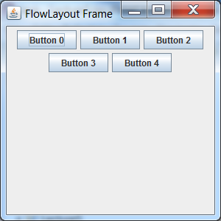
FlowLayout (1)
จัดเรียง components ในลักษณะเรียงจากซ้ายไปขวาต่อเนื่อง เมื่อเต็มจะขยับลง (ไล่เหมือนเขียนในบรรทัด หมดขึ้นต่อบรรทัดใหม่)

Slide 11
FlowLayout (2)
เงื่อนไขทั่วไปที่กำหนดโดย FlowLayout
ไม่เปลี่ยนขนาดของ component ที่อยู่ในมัน
ใช้ขนาดตาม preferred size ของวัตถุนั้น ๆ
เปลี่ยนตำแหน่งของวัตถุ ถ้าขนาดพื้นที่มีการเปลี่ยนแปลง
การสร้าง:
ใช้ตัวปริยาย (จัดเรียงไว้ตรงกลาง (CENTER) ช่องว่าง hgap=5, vgap=5)
new FlowLayout();
เลือกจัดให้เรียงชิดซ้าย (LEFT), ชิดขวา (RIGHT) หรือตรงกลาง (CENTER) ได้
new FlowLayout(FlowLayout.LEFT);
สามารถระบุการจัดเรียงและช่องไฟ (hgap, vgap) ระหว่าง components ได้
new FlowLayout(FlowLayout.RIGHT, 5, 10);

Slide 12
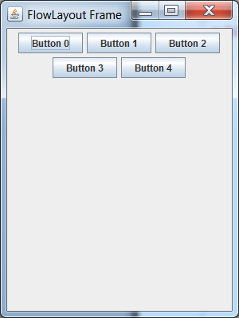
FlowLayoutFrame (3)
public class FlowLayoutFrame extends JFrame {
public FlowLayoutFrame() {
FlowLayout layout = new FlowLayout();
// FlowLayout layout = new FlowLayout(FlowLayout.LEFT);
// FlowLayout layout = new FlowLayout(FlowLayout.LEFT, 10, 20);
this.setLayout(layout);
JButton [] btnSet = new JButton[5];
for (int i=0; i<btnSet.length; i++) {
btnSet[i] = new JButton("Button "+i);
this.add(btnSet[i]);
}
setTitle("FlowLayout Frame");
setSize(300, 400);
setDefaultCloseOperation(EXIT_ON_CLOSE);
setVisible(true);
}
}

Slide 13
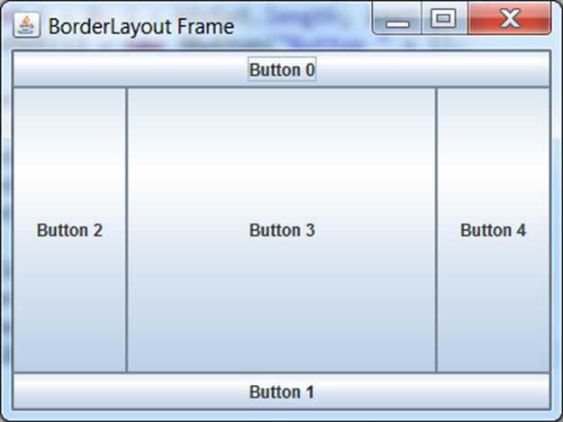
BorderLayout (1)
แบ่งพื้นที่ออกเป็น 5 ส่วนย่อย คือ เหนือ, ใต้, ตะวันตก, ตะวันออก, และตรงกลาง
เหนือ (North)
ตะวันตก
(West)
กลาง
Center
ตะวันออก
(East)
ใต้ (South)

Slide 14
BorderLayout (2)
แต่ละพื้นที่บรรจุวัตถุได้อย่างเดียว ถ้าบรรจุ > 1 เห็นเพียงวัตถุที่เพิ่มหลังสุด
ขนาดของวัตถุเปลี่ยนแปลงให้พอดีกับขนาดของหน้าต่างเสมอ
วัตถุทิศเหนือและใต้ มีความสูงเท่ากับ preferred size
วัตถุทิศตะวันตกและตะวันออก มีความกว้างเท่ากับ preferred size
วัตถุตรงกลางใช้พื้นที่ที่เหลือทั้งหมด
การสร้าง:
ใช้ตัวปริยาย (ไม่มีช่องไฟระหว่าง component)
new BorderLayout();
สามารถระบุช่องไฟ (hgap, vgap) ระหว่าง components ได้
new BorderLayout(5, 10);

Slide 15
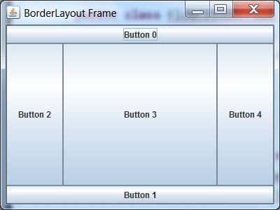
BorderLayoutFrame (3)
public class BorderLayoutFrame extends JFrame {
public BorderLayoutFrame() {
// default of JFrame layout anyway
BorderLayout layout = new BorderLayout();
this.setLayout(layout);
JButton[] btnSet = new JButton[5];
for (int i = 0; i < btnSet.length; i++) {
btnSet[i] = new JButton("Button " + i);
}
this.add(btnSet[0], BorderLayout.NORTH);
this.add(btnSet[1], BorderLayout.SOUTH);
this.add(btnSet[2], BorderLayout.WEST);
this.add(btnSet[3], BorderLayout.CENTER);
this.add(btnSet[4], BorderLayout.EAST);
setTitle("BorderLayout Frame");
setSize(400, 300);
setDefaultCloseOperation(EXIT_ON_CLOSE);
setVisible(true);
}
}

Slide 16
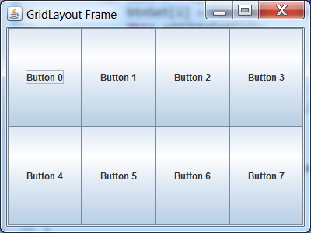
Grid Layout (1)
แบ่งพื้นที่เป็นตารางย่อยเท่ากันในทุกช่อง

Slide 17
Grid Layout (2)
ตารางย่อย กำหนดโดยจำนวนแถวและหลัก
ขนาดของวัตถุเท่ากันในทุกช่องย่อย
วัตถุแต่ละช่องย่อยเปลี่ยนแปลงขนาดพอดีกับขนาดของหน้าต่างเสมอ
การสร้าง:
กำหนดจำนวนช่องในแถวและหลัก
new GridLayout(row, coloumn);
ค่า row หรือ column ตัวใดตัวหนึ่งอาจเป็นศูนย์เพื่อแทนจำนวนใด ๆ ที่จะเหมาะกับอีกแกนหนึ่งที่กำหนดค่าให้
เช่น (0, 2) ให้แสดง 2 หลัก ส่วนจำนวนแถวจะขึ้นกับความเหมาะสม
สามารถระบุช่องไฟ (hgap, vgap) ระหว่าง components ได้
new GridLayout(row, column, 5, 10);

Slide 18
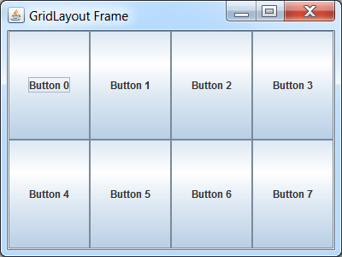
GridLayoutFrame (3)
public class GridLayoutFrame extends JFrame {
public GridLayoutFrame() {
GridLayout layout = new GridLayout(2, 4);
// GridLayout layout = new GridLayout(3, 0);
// GridLayout layout = new GridLayout(2, 4, 5, 10);
this.setLayout(layout);
JButton[] btnSet = new JButton[8];
for (int i = 0; i < btnSet.length; i++) {
btnSet[i] = new JButton("Button " + i);
this.add(btnSet[i]);
}
setTitle("GridLayout Frame");
setSize(400, 300);
setDefaultCloseOperation(EXIT_ON_CLOSE);
setVisible(true);
}
}

Slide 19
การใช้ container ตัวช่วย
JScrollPane
Component ที่แสดง Scroll View (โดยให้ Scrollbar เมื่อ source component มีขนาดใหญ่กว่ามุมมองที่เห็นได้)
การใช้งาน
สร้าง new JScrollPane(txtArea); // ให้ scroll bar กับ JTextArea
เพิ่ม scrollPane ที่ได้ลงใน container
JTabbedPane
Component ที่ให้ tab เพื่อใช้เลือกกลุ่มย่อยที่ต้องการแสดง
การใช้งาน
สร้าง JTabbedPane tabPane = new JTabbedPane(JTabbedPane.LEFT);
เพิ่ม tabPane ที่ได้ลงใน container

Slide 20
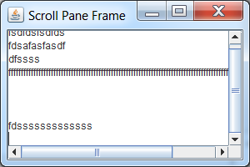
JScrollPane
public class ScrollPaneFrame extends JFrame {
public ScrollPaneFrame() {
JTextArea txtArea = new JTextArea();
JScrollPane scrollPane = new JScrollPane(txtArea);
add(scrollPane, BorderLayout.CENTER);
setTitle("Scroll Pane Frame");
setSize(300, 200);
setDefaultCloseOperation(EXIT_ON_CLOSE);
setVisible(true);
}
public static void main(String[] args) {
new ScrollPaneFrame();
}
}

Slide 21
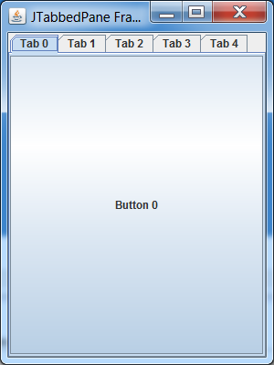
JTabbedPane
public class TabbedPaneFrame extends JFrame {
public TabbedPaneFrame() {
JTabbedPane pane = new JTabbedPane(JTabbedPane.TOP);
setContentPane(pane);
JButton[] btnSet = new JButton[5];
for (int i = 0; i < btnSet.length; i++) {
btnSet[i] = new JButton("Button "+i);
pane.add(btnSet[i], "Tab "+i);
}
setTitle("JTabbedPane Frame");
setSize(300, 400);
setDefaultCloseOperation(EXIT_ON_CLOSE);
setVisible(true);
}
}

Slide 22
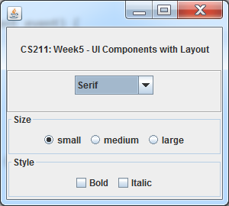
การรวมใช้ Layout หลายแบบ
this.setLayout(new GridLayout(0, 1)); // กำหนด layout ของ frame ใหม่
JPanel stylePanel = new JPanel();
stylePanel.add(boldCheckBox);
stylePanel.add(italicCheckBox);
this.add(stylePanel); // เพิ่ม panel ลงใน frame
Frame กับ
GridLayout
JPanel กับ
FlowLayout

Slide 23
TextChoiceWLayout.java (revisited)
public class TextChoiceWLayout extends JFrame implements ActionListener {
// ละการประกาศไว้
public TextChoiceWLayout() {
String[] fonts = { "Serif", "Consolas" };
this.setLayout(new GridLayout(0, 1)); // กำหนด layout ใหม่ให้ frame
textLabel = new JLabel("CS211: Week5 - UI Components with Layout");
textLabel.setHorizontalAlignment(JLabel.CENTER);
this.add(textLabel); // เพิ่ม component แรกลงใน frame
fontBox = new JComboBox<String>(fonts);
fontBox.addItem("TimesRoman");
fontBox.addActionListener(this);
JPanel fontPanel = new JPanel();
fontPanel.setBorder(new EtchedBorder());
fontPanel.add(fontBox);
this.add(fontPanel); // เพิ่ม component ที่สองลงใน frame

Slide 24
TextChoiceWLayout.java (2)
JPanel sizePanel = new JPanel();
sizePanel.setBorder(new TitledBorder("Size"));
ButtonGroup sizeGroup = new ButtonGroup();
for (JRadioButton radio : sizeRadio) {
sizeGroup.add(radio);
sizePanel.add(radio);
}
sizeRadio[0].setSelected(true);
this.add(sizePanel); // เพิ่ม component ที่สามลงใน frame
JPanel stylePanel = new JPanel();
stylePanel.setBorder(new TitledBorder("Style"));
boldCheckBox = new JCheckBox("Bold");
italicCheckBox = new JCheckBox("Italic");
stylePanel.add(boldCheckBox);
stylePanel.add(italicCheckBox);
this.add(stylePanel); // เพิ่ม component ที่สี่ลงใน frame
}

Slide 25
Tips ในการเลือกใช้ Layout
ตัวอย่าง Scenario และการเลือกใช้
component ต้องการพื้นที่ที่ใหญ่ที่สุดที่เป็นได้ใน container
1 component ใช้ BorderLayout หรือ GridLayout
> 1 components ใช้ BorderLayout หรือ GridBagLayout โดยวาง component ที่ต้องการพื้นที่มากสุดไว้ที่ center ของ BorderLayout
ไม่กี่ components ในแถวเดียวกันตามขนาดปกติของมัน
เพิ่ม components ใน JPanel (มี FlowLayout เป็น Layout ปริยาย)
components หลายอัน โดยให้ทุกอันมีขนาดเท่ากัน
ใช้ GridLayout
components ที่ซับซ้อน
ใช้ container (เช่น JPanel) หลายอัน วาง container ภายในเพื่อให้ได้ effect

Slide 26
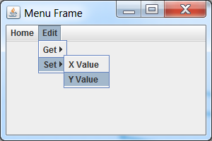
การสร้างเมนู
Frame
MenuBar
Menu
MenuItem
เมื่อผู้ใช้เลือก MenuItem จะเกิด ActionEvent

Slide 27
Menus: ลำดับการสร้างและเพิ่ม menus
menuBar = new JMenuBar(); // สร้างวัตถุ JMenuBar
// กำหนดให้ Frame โดยเมท็อด setJMenuBar
frame.setJMenuBar(menuBar);
homeMenu = new JMenu("Home"); // สร้างวัตถุ JMenu
menuBar.add(homeMenu); // บรรจุใน JMenuBar โดย add
exitMenuItem = new JMenuItem("Exit"); // สร้าง JMenuItem
homeMenu.add(exitMenuItem); // บรรจุใน JMenuBar โดย add

Slide 28
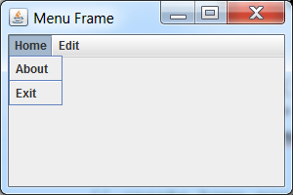
ตัวอย่างการสร้างเมนู (1)
public void createMenu() {
JMenuBar menuBar = new JMenuBar();
this.setJMenuBar(menuBar);
// create home menu with 2 items
JMenu homeMenu = new JMenu("Home");
homeMenu.add(new JMenuItem("About"));
homeMenu.addSeparator();
JMenuItem exitMenuItem = new JMenuItem("Exit");
homeMenu.add(exitMenuItem);
exitMenuItem.addActionListener(new ActionListener() {
public void actionPerformed(ActionEvent ev) {
dispose();
}
});
menuBar.add(homeMenu);
JMenuItem เกิด ActionEvent เมื่อผู้ใช้กดเลือก
เพิ่ม listener ที่เมื่อกด item นี้โปรแกรมจะยุติการทำงาน (this.dispose())

Slide 29
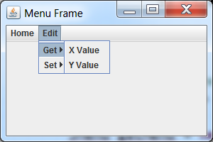
ตัวอย่างการสร้างเมนู (2)
// create edit menu with 2 submenus
JMenu editMenu = new JMenu("Edit");
JMenu getMenu = new JMenu("Get");
getMenu.add(new JMenuItem("X Value"));
getMenu.add(new JMenuItem("Y Value"));
JMenu setMenu = new JMenu("Set");
setMenu.add(new JMenuItem("X Value"));
setMenu.add(new JMenuItem("Y Value"));
editMenu.add(getMenu);
editMenu.add(setMenu);
menuBar.add(editMenu);
}

Slide 30
การอ่านเพิ่มเติมจาก Java Swing Document
ขั้นตอนสำคัญในการทำงานกับ GUI คือ
รู้ว่าจะสร้าง UI component ได้อย่างไร
สร้างวัตถุ component (เช่น ปุ่ม, label) แล้ววางในวัตถุ container (เช่น Frame) โดยสั่งเพิ่ม (add)
JButton okButton = new JButton("OK");
add(okButton);
ทำอย่างไรจึงจะรู้ว่ามีเหตุการณ์เกิดขึ้นจากการทำงานของผู้ใช้
สร้าง event handlers เพื่อตอบสนองกับผู้ใช้
okButton.addActionListener(new UserClick());
รู้ว่าผู้ใช้ได้เปลี่ยนค่าของ UI component นั้นไปอย่างไร
กรณีที่มีการเปลี่ยนหรือกำหนดค่าใหม่ให้กับ component (เช่นจาก getText())
สั่งให้แสดง GUI ที่ได้สำหรับโปรแกรม
setVisible(true);

Slide 31
ตัวอย่าง
การสร้าง Slider
JSlider():มีช่วงยาว (0, 100)
JSlider(int min, int max, int value): บอกช่วงพร้อมค่าเริ่มต้น
JSlider(int orientation, int min, int max, int value)
...
Listener เพื่อจับเหตุการณ์
มองหา addXxxListener
public void addChangeListener(ChangeListener l)
ใน ChageListener มีเมท็อด void stateChanged(ChangeEvent e) ซึ่งเราต้องทำงานด้วย
รู้ว่าผู้ใช้การเปลี่ยนค่าของ Slider ไปอย่างไร
int getValue()

Slide 32
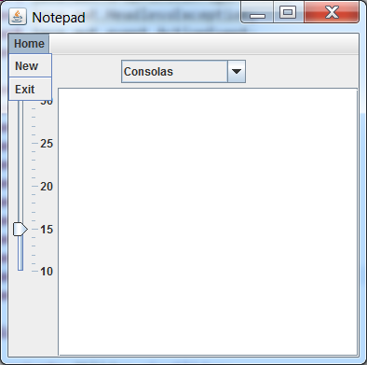
Notepad.java
MenuBar (createMenu())
comboBox (createFontList()) ภายใน panel ตำแหน่งทิศเหนือ
textArea ภายใน scrollPane ตำแหน่งตรงกลาง
slider (createSizeSlider()) ภายใน panel ตำแหน่งทิศตะวันตก

Slide 33
Notepad
public class Notepad extends JFrame {
private JSlider sizeSlider;
private JComboBox<String> fontList;
private JTextArea txtArea;
public Notepad() {
createSizeSlider();
JPanel westPanel = new JPanel();
westPanel.add(sizeSlider);
createFontList();
JPanel topPanel = new JPanel();
topPanel.add(fontList);
txtArea = new JTextArea(15, 40);
JScrollPane scrollPane = new JScrollPane(txtArea);
add(topPanel, BorderLayout.NORTH);
add(westPanel, BorderLayout.WEST);
add(scrollPane, BorderLayout.CENTER);
setFont();
createMenu();
setTitle("Notepad");
pack();
setVisible(true);
setDefaultCloseOperation(EXIT_ON_CLOSE);
}

Slide 34
Notepad
private void createSizeSlider() {
sizeSlider = new JSlider(JSlider.VERTICAL, 10, 30, 15);
// Turn on labels at major tick marks.
sizeSlider.setMajorTickSpacing(5);
sizeSlider.setPaintLabels(true);
sizeSlider.setMinorTickSpacing(1);
sizeSlider.setPaintTicks(true);
sizeSlider.addChangeListener(new ChangeListener() {
@Override
public void stateChanged(ChangeEvent ev) {
setFont();
}
});
}
private void createFontList() {
String[] fontNames = { "Consolas", "Times New Roman", "Serif" };
fontList = new JComboBox<>(fontNames);
fontList.setSelectedIndex(0);
fontList.addActionListener(new ActionListener() {
@Override
public void actionPerformed(ActionEvent arg0) {
setFont();
}
});
}

Slide 35
Notepad
private void createMenu() {
JMenuBar menuBar = new JMenuBar();
this.setJMenuBar(menuBar);
// create home menu with 2 items
JMenu homeMenu = new JMenu("Home");
JMenuItem newMenuItem = new JMenuItem("New");
homeMenu.add(newMenuItem);
newMenuItem.addActionListener(new ActionListener() {
public void actionPerformed(ActionEvent ev) {
txtArea.setText("");
}
});
homeMenu.add(newMenuItem);
homeMenu.addSeparator();
JMenuItem exitMenuItem = new JMenuItem("Exit");
homeMenu.add(exitMenuItem);
exitMenuItem.addActionListener(new ActionListener() {
public void actionPerformed(ActionEvent ev) {
dispose();
}
});
menuBar.add(homeMenu);
}

Slide 36
Notepad
private void setFont() {
txtArea.setFont(new Font(fontList.getSelectedItem().toString(),
Font.PLAIN, sizeSlider.getValue()));
repaint();
}
public static void main(String[] args) {
new Notepad();
}
}

Slide 37
สรุปการเรียนในวันนี้
พื้นฐานเกี่ยวกับ Layout Manager ใน Container
Layout ตัวอย่าง
FlowLayout
BorderLayout
GridLayout
Container ช่วยอื่น JScrollPane, JTabbedPane
การสร้างเมนู
การใช้ JPanel ช่วยจัดองค์ประกอบที่ซับซ้อน

